Slide 1
« Красный, жёлтый, зелёный, мы должны о них всё знать!»
Цели и задачи:
- прививать детям культуру поведения на дорогах;
- закрепить правила дорожного движения;
- развитие творческих способностей.

Slide 2

Работу подготовили:
Воспитатель: Норкина Елена Юрьевна
Воспитанница: Тришкина Валерия 5 лет

Slide 3
Материалы:
- СD диски
- самоклеющая бумага
ножницы
термоклей
тесьма

Slide 4
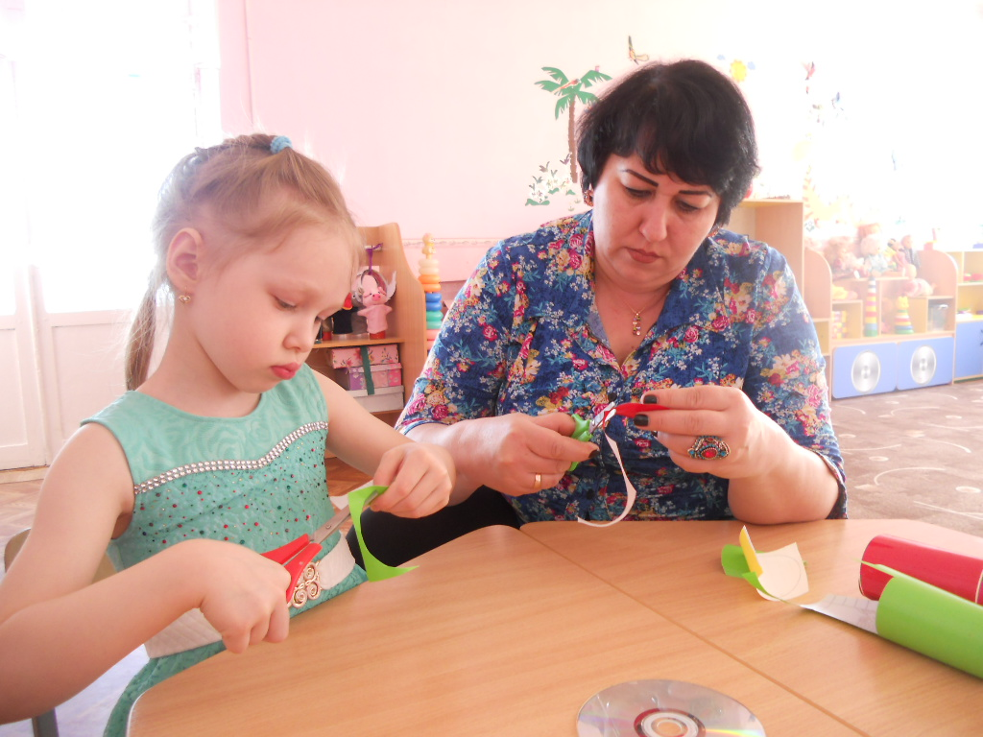
Вырезаем круги для светофора

Slide 5
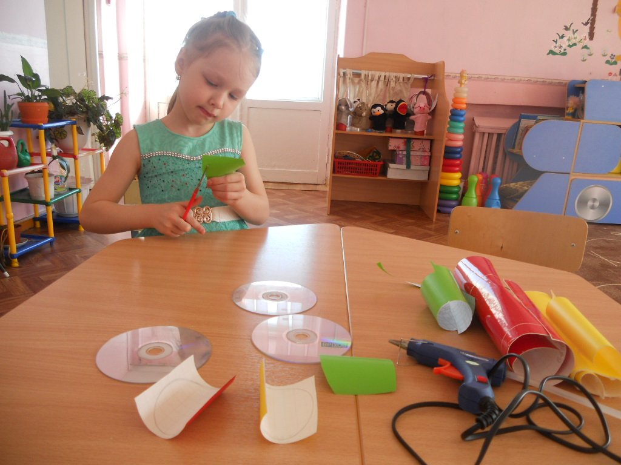

Slide 6
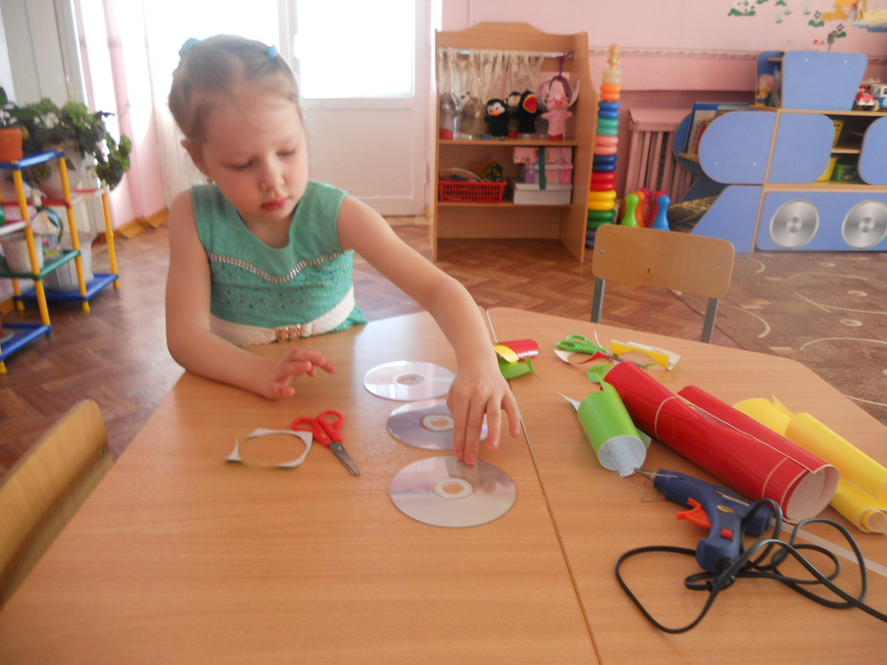
Раскладываем диски

Slide 7
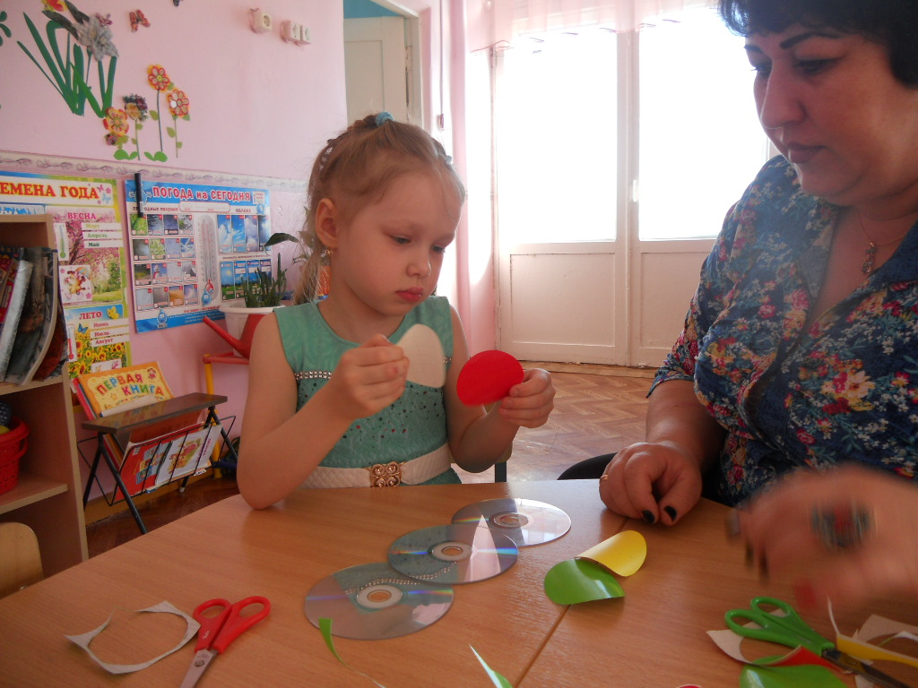
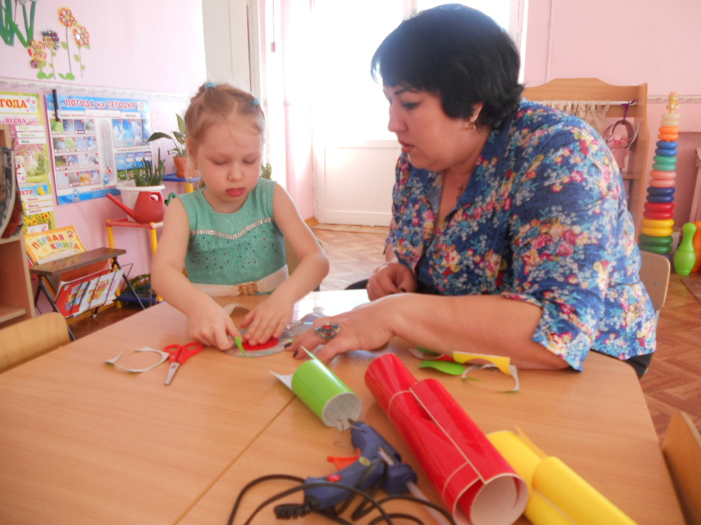
Наклеиваем круги на диски

Slide 8
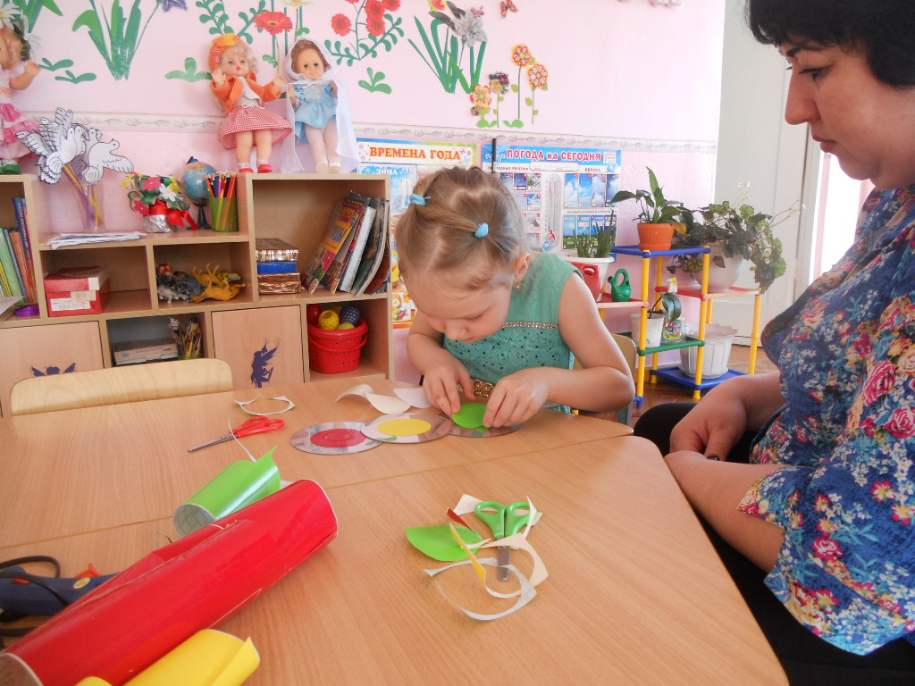
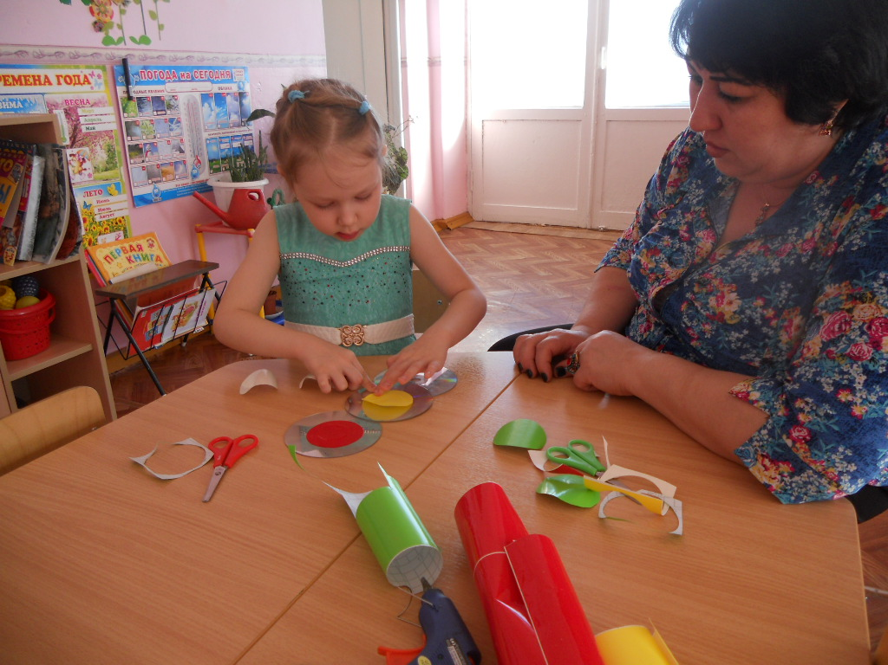

Slide 9
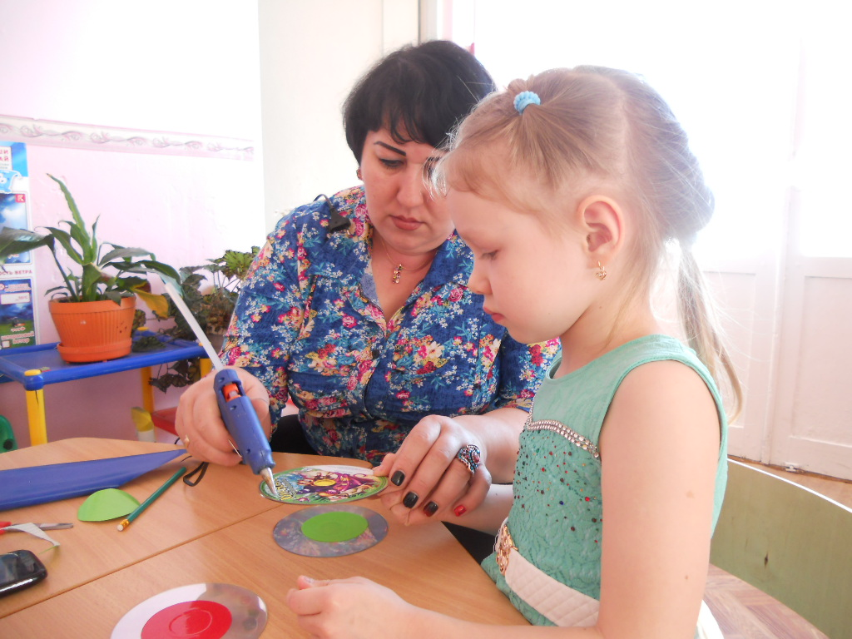
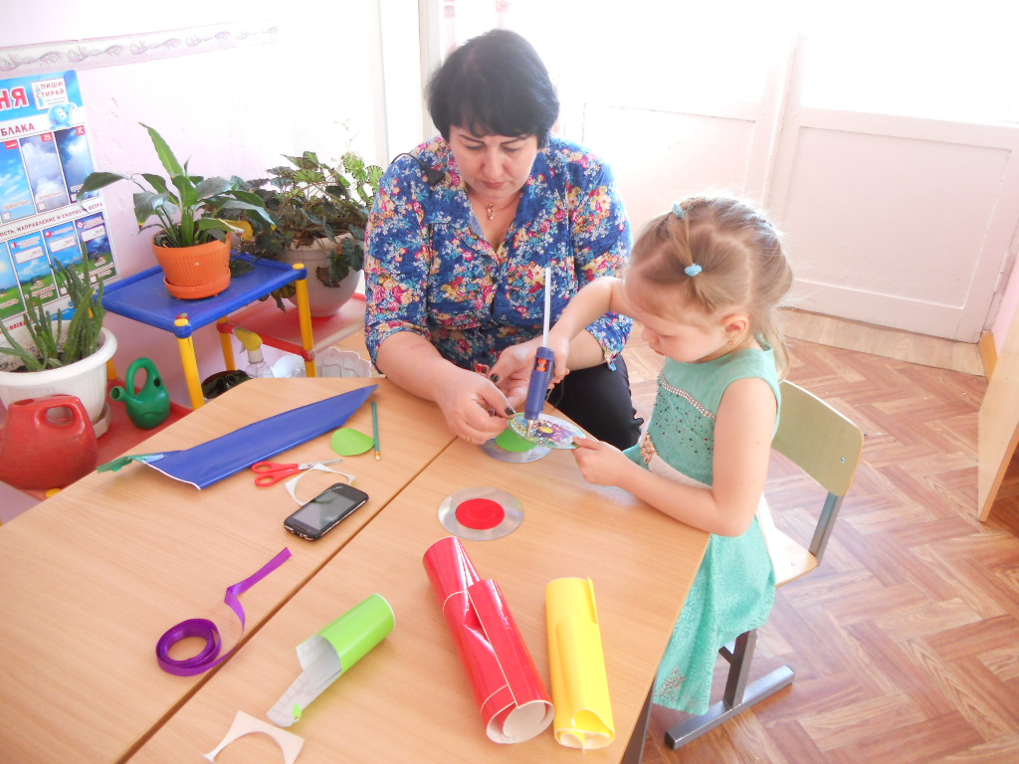
Склеиваем диски между собой

Slide 10
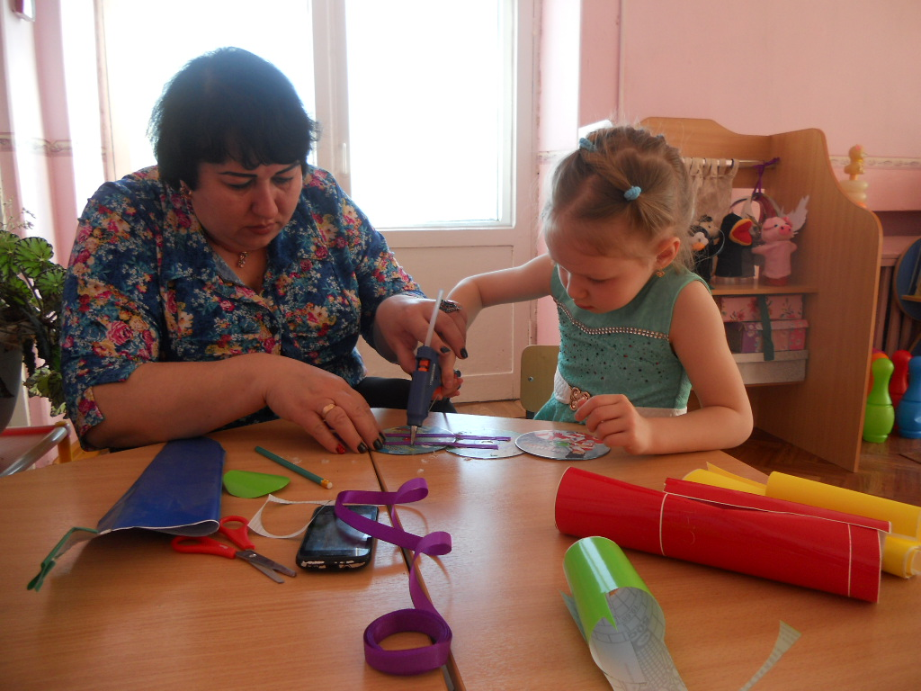
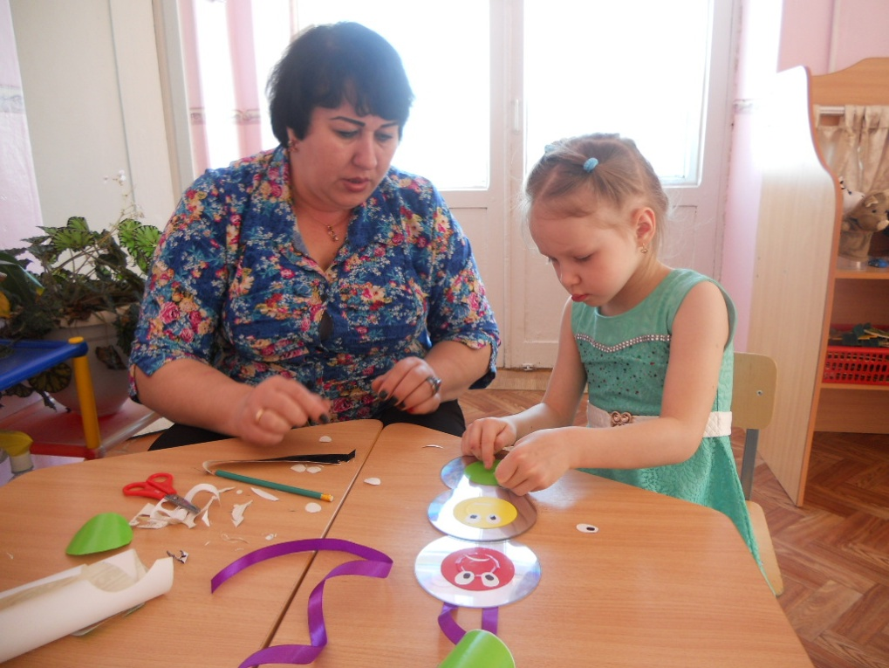
Наклеиваем тесьму и эмоции на светофор

Slide 11
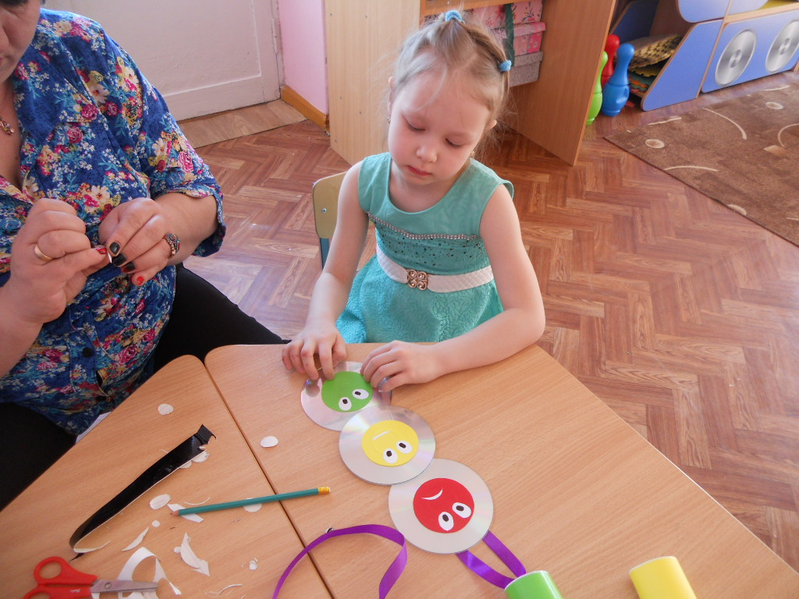

Slide 12
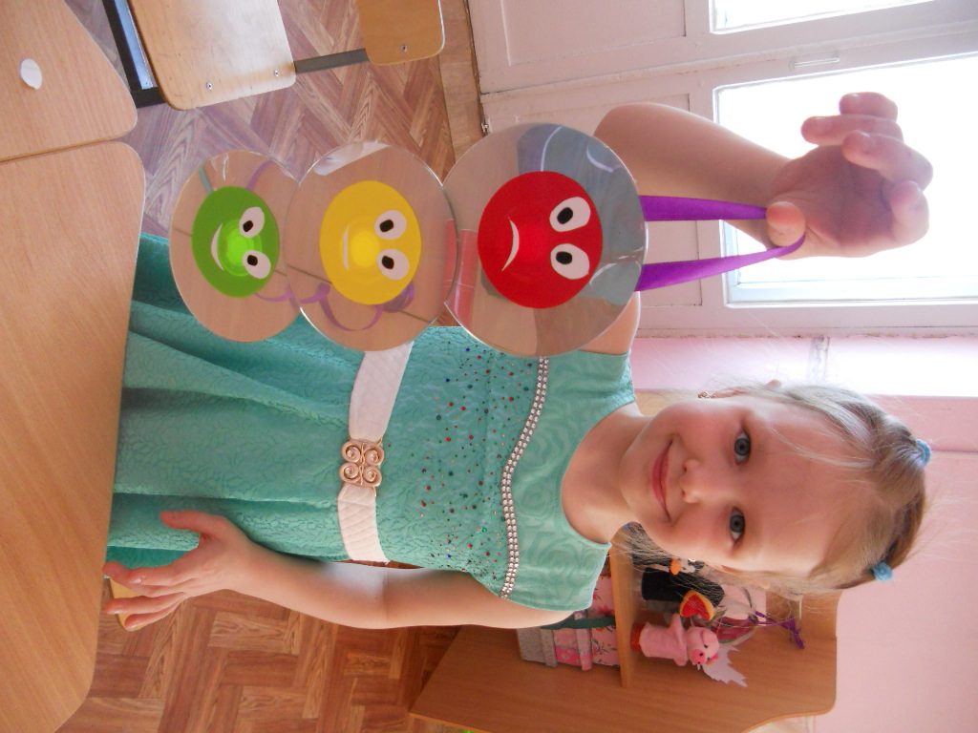
Вот что у нас получилось!

